Slide 1




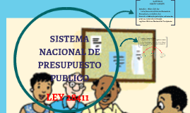
SISTEMAS ADMINISTRATIVOS DEL ESTADO PERUANO
Dr. Pelayo HILARIO VALENZUELA

Slide 2
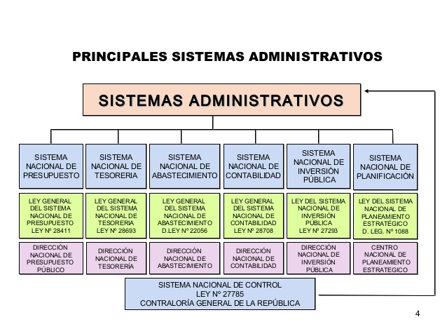

Slide 3
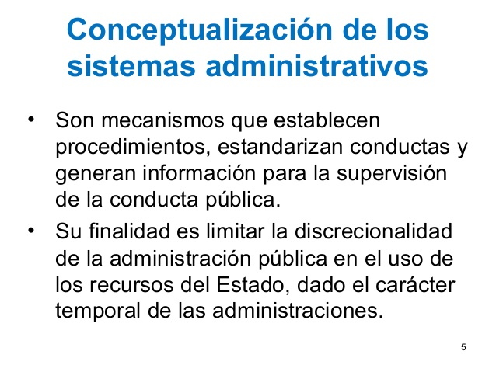

Slide 4
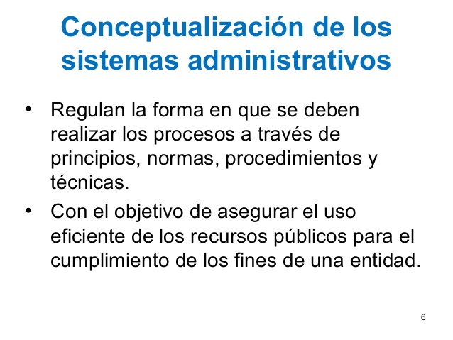

Slide 5
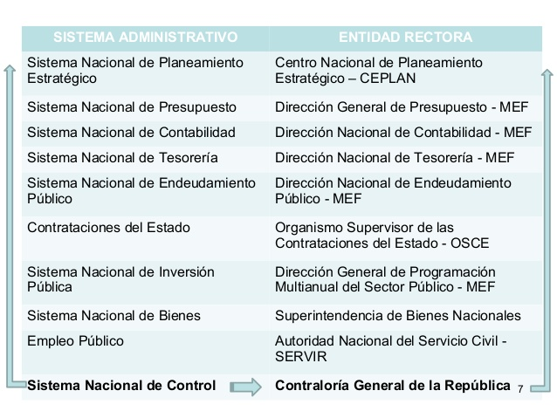

Slide 6
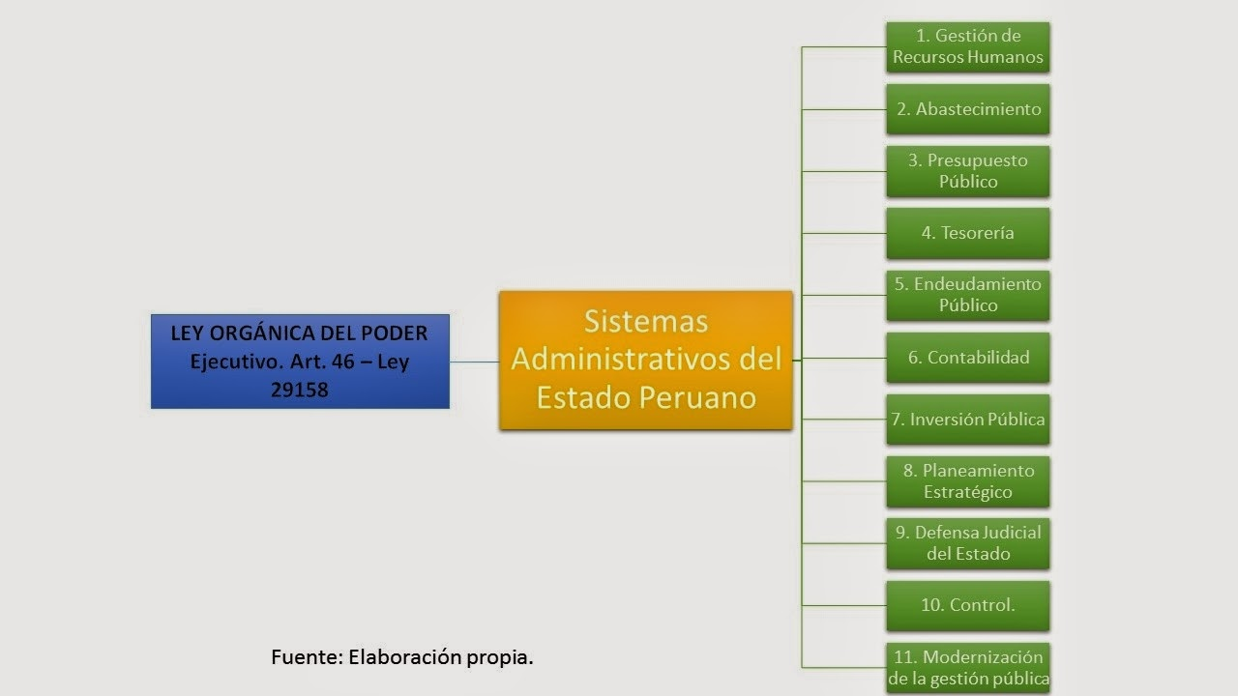

Slide 7
GRACIAS
Dr. Pelayo HILARIO VALENZUELA
E-mail: cvcpelayo@hotmail.com
RPM: 976660554, RPC:989173422

